Slide 1
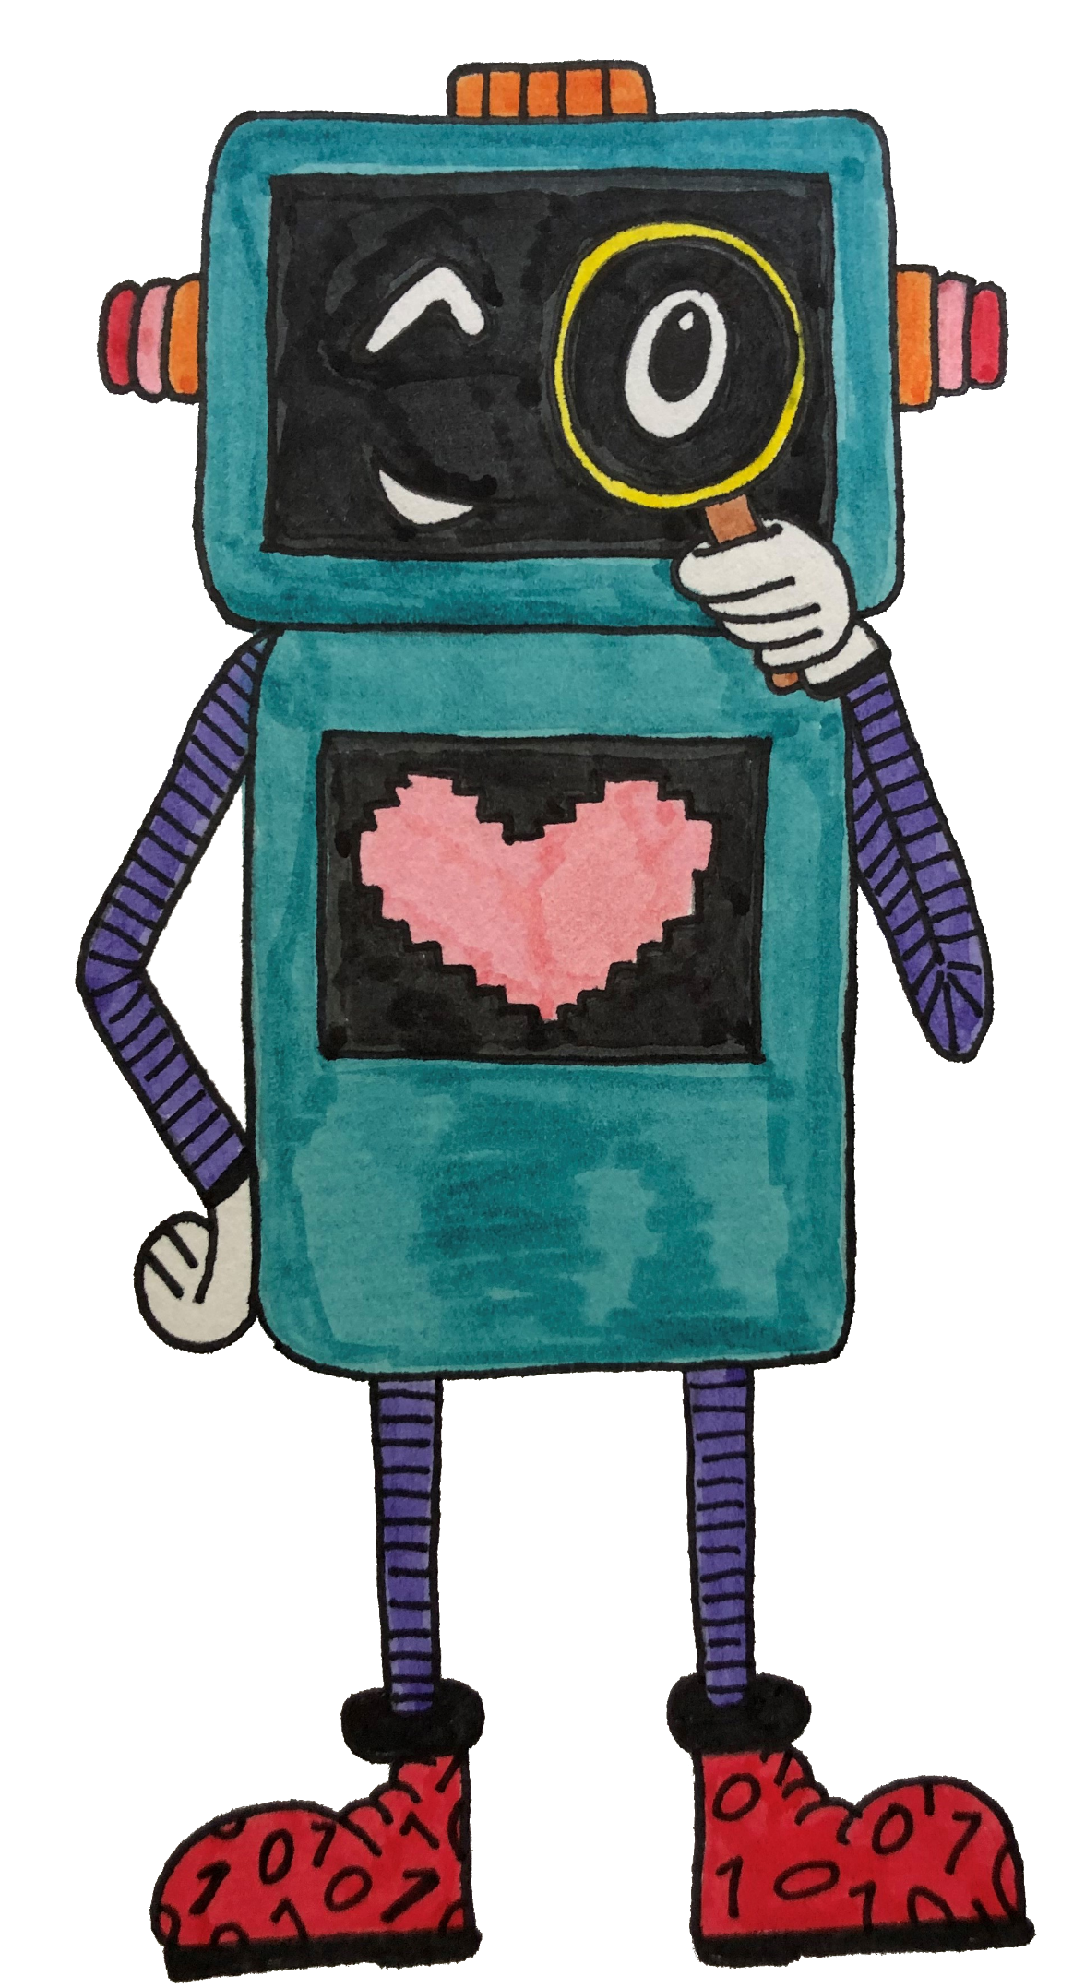
Hej alla barn!
Jag heter Nätis och jag är mycket nyfiken på vilka ni är!
Jag gillar att googla om djur, bilar och höga berg.
Jag älskar att dansa och har lärt mig många danssteg från folkdanser från Uganda och Peru.
Jag vill alltid veta hur alla saker fungerar därför brukar jag ha mitt förstoringsglas med mig nästan överallt!

Slide 2
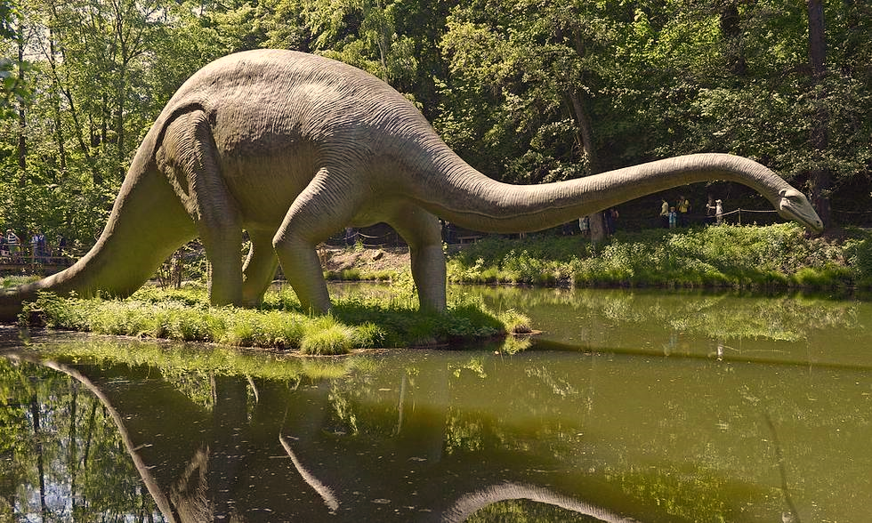
Nätis
Förra året ville jag veta mycket om dinosaurier. Då googlade jag på internet om den största dinosaurie som funnits på jorden. Vill ni också veta det?
Ni kan söka på Google! Skriv: ”största dinosaurie bilder” och då kommer det upp många bilder om stora dinosaurier!

Slide 3
En gång såg jag en riktig djur på min förskola. Det var en lodjur som tittade på mig… Jag blev först lite rädd men lodjuren såg snällt ut så jag tyckte den var gullig! Vill du prova och se om lodjuren kan också vara på förskolan? ( till pedagog: förbered genom att ladda ner appen: WWF Djur och prova innan du presenterar detta till barnen) Diskussionsfrågor efteråt: Är lodjuren på förskolan på riktig ? Hur har man gjort? Är det sant eller falsk? Om ni vill kan ni berätta om hur ni tänker! Jag skulle bli glad om ni vill använda många färger när ni färglägger min bild! Vi ses nästa gång! Nätis

Slide 4
Extra material:
Prova även google djur 3 D med andra djur!
färgläggningsmall för Nätis.
Extra utmaning: låt barnen rita sin egen Nätis, i stora och små papper.
För vidare utmaningar och litteratur:
https://kvasarmakerspace.se/2020/08/10/kan-robotar-grata/
Fota det och maila till mig: pilar.sanhueza@sundbyberg.se

